Slide 1

Crawling web et requête HTTP par serveur proxy
Projet ASR 2018-2019
COUCHOUD Thomas
COLEAU Victor

Slide 2
Sommaire
Contexte
Stratégies de défense
Outils d’analyse
Stratégies de masquage
Proxy
Crawler basique
Implémentation de stratégies de masquage
Conclusion

Slide 3
Contexte
Internet: Quantité pharaonique d’information en libre accès
Opposition créateur de contenu / collecteurs de masse
Création de crawlers respectueux / cachés

Slide 4
Stratégies de défense
Liste noire:
User-Agent: Mozilla/5.0 (X11 ; Ubuntu ; Linux_x86_64 ; rv :62.0) Gecko/20100101 Firefox/62.0
Adresse IP
Comportement utilisateur:
Nombre de requêtes sur un laps de temps
Temps de visite
Fréquence de requêtage régulière
Sauts de pages à d’autres non liées
Page A
Page B
Page C

Slide 5
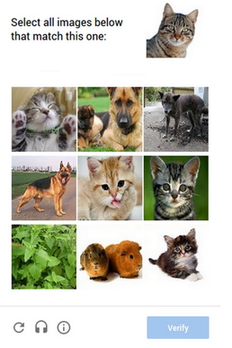
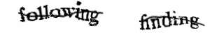
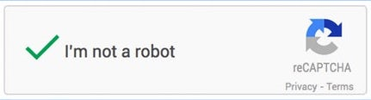
Stratégies de défense CAPTCHA
Reconnaissance de lettres altérées
Comportement précédent de l’utilisateur
Reconnaissance d’images

Slide 6
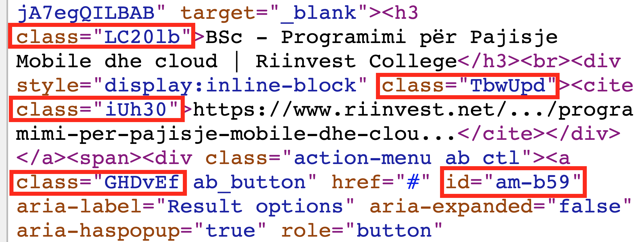
Stratégies de défense Modification du DOM

Slide 7
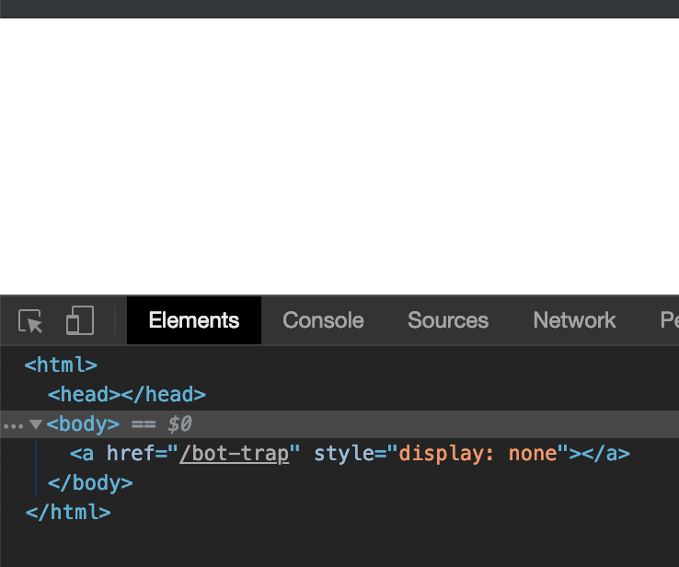
Stratégies de défense Eléments non visibles
Formulaires
Liens

Slide 8
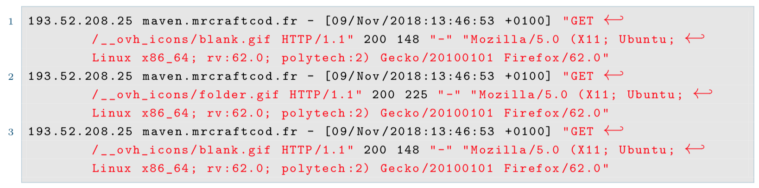
Outils d’analyse Logs

Slide 9
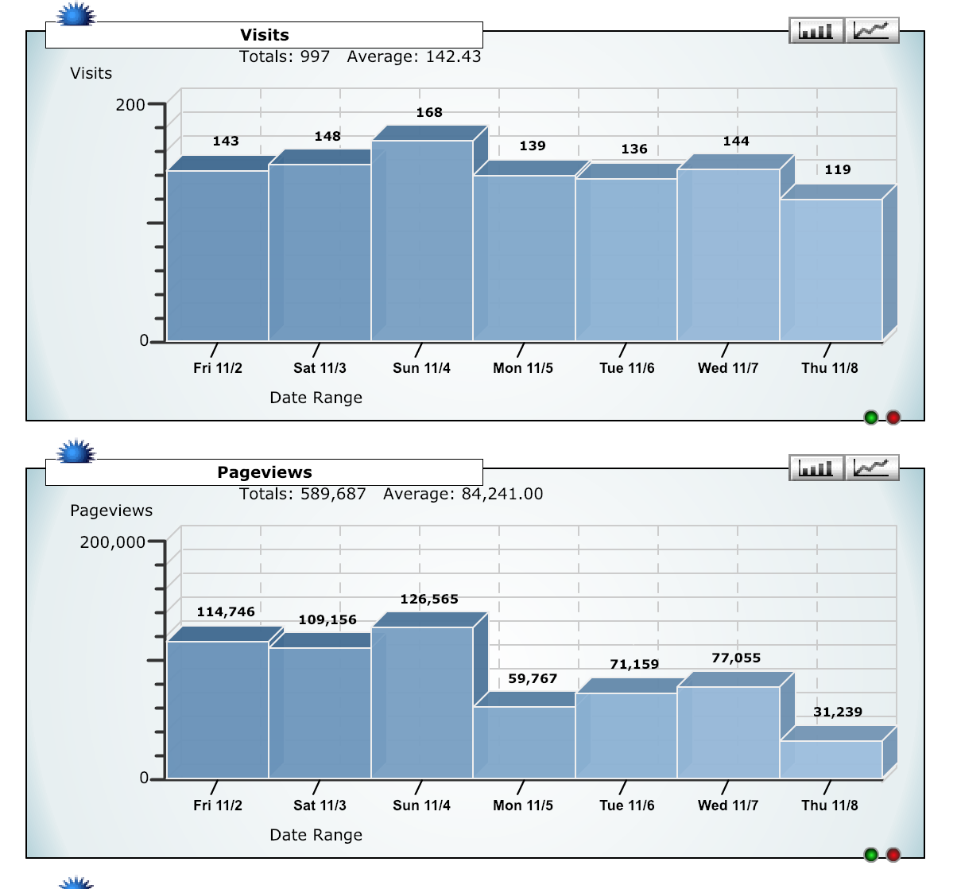
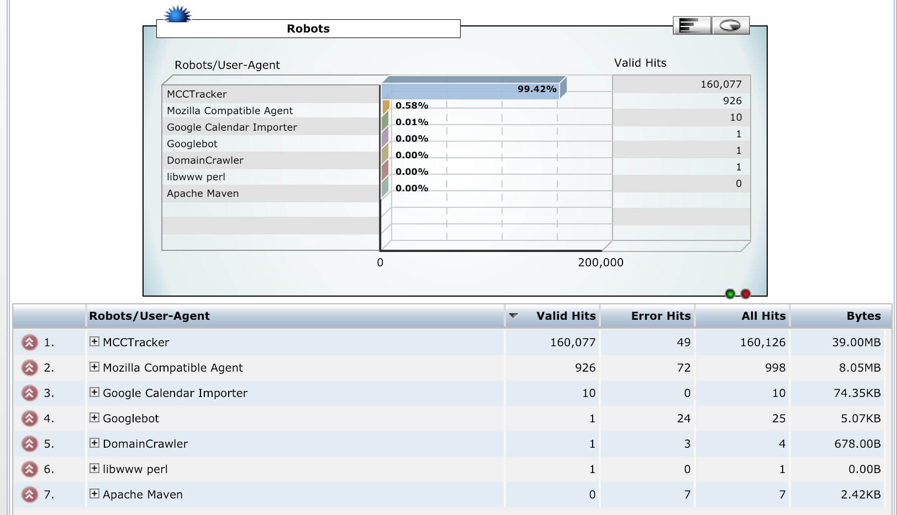
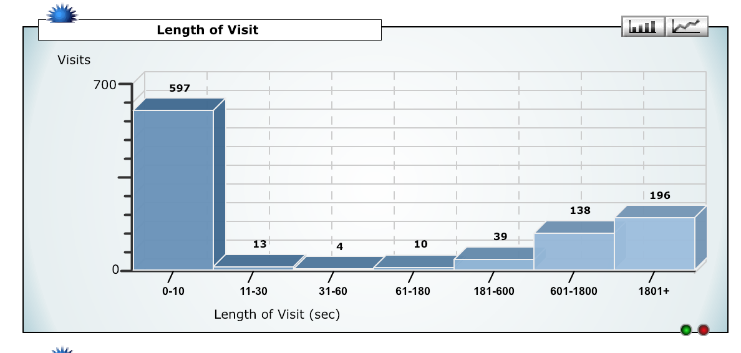
Outils d’analyse Urchin

Slide 10
Stratégies de masquage
Modification des entêtes HTTP
Prise en charge de JavaScript / Cookies
Vitesse de parcours des pages
Utilisation de plusieurs identifiants (IP)

Slide 11
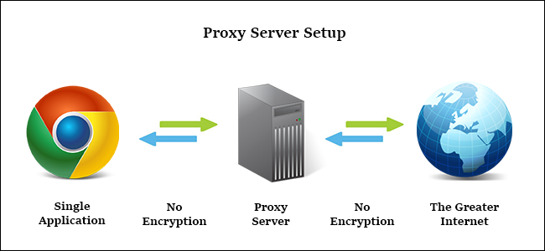
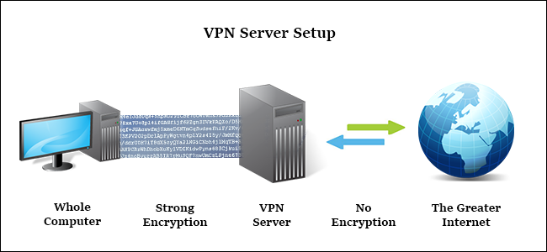
Les proxy
Avantages:
Contourner certains filtrages
Masquage du périphérique effectuant la requête
Possibilité d’avoir plusieurs IP dynamiquement avec plusieurs proxy
Inconvénients:
Centralisation des requêtes

Slide 12
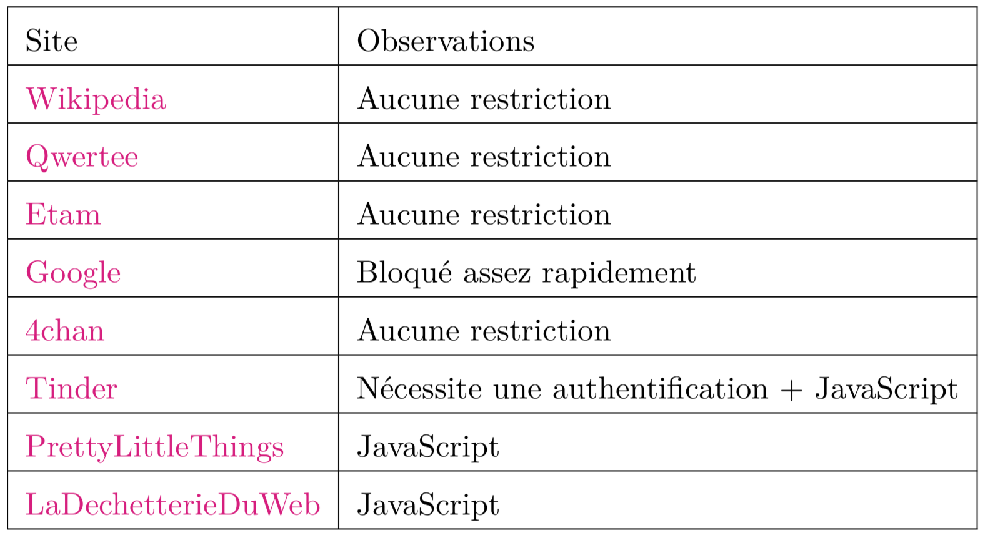
Crawler basique
Visite d’une page web et récupération des informations des balises a et img
Téléchargement des images trouvées

Slide 13
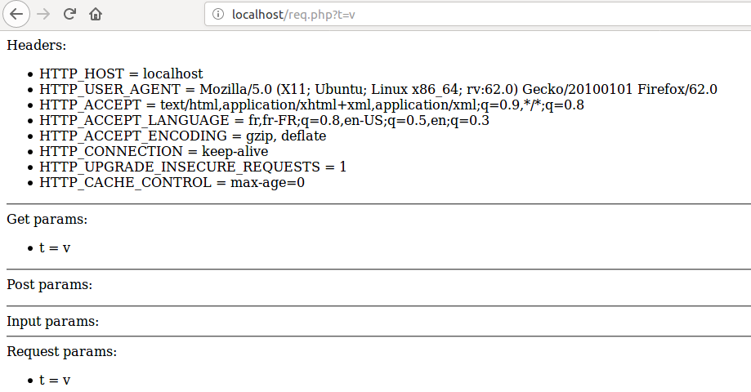
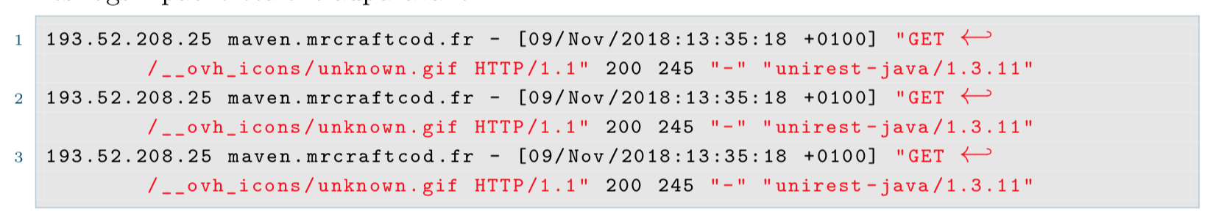
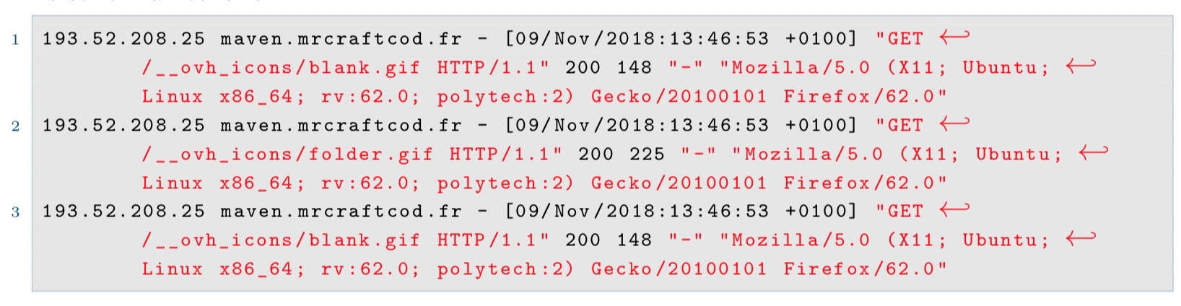
Implémentation de stratégies de masquage Entête HTTP

Slide 14
Implémentation de stratégies de masquage Vitesse de requêtage
Pool de liens à crawler
1 lien toutes les X ms
T1
T1
T2
T3
T4
T2
T1
T2
T3
T4
T3
T1

Slide 15
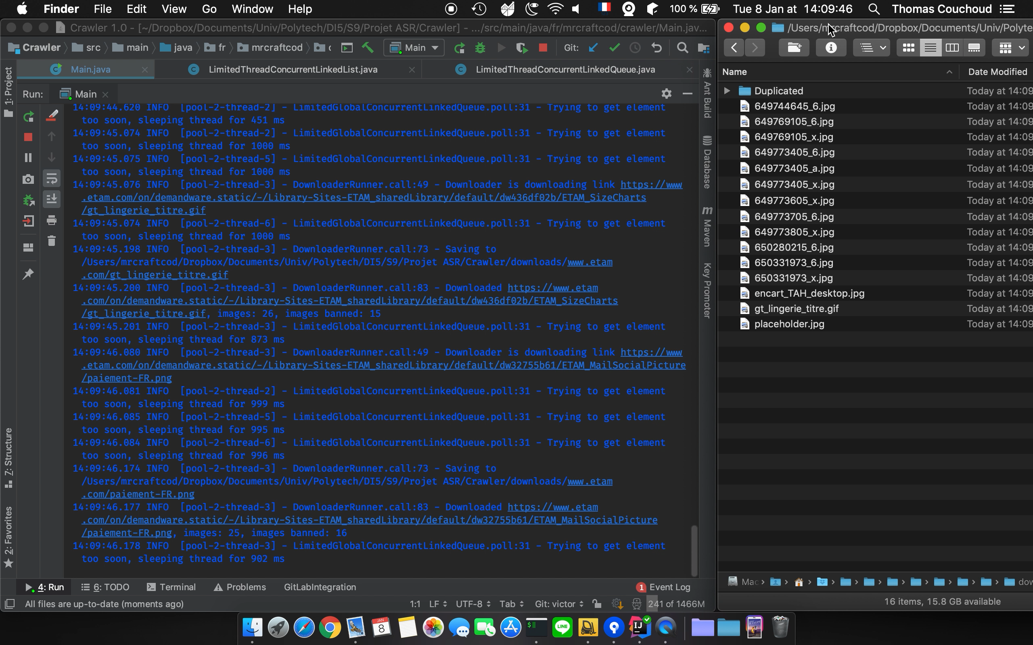

Slide 16
Conclusion
Nombreuses méthodes de défense
Les proxy offrent un moyen efficace de se cacher
Peu de sites implémentent des défenses

Slide 17
Questions ?

